Slide 1

ОБУЗ «Курская клиническая психиатрическая больница имени святого великомученика и целителя Пантелеймона»
Методические рекомендации
по вопросам межведомственного взаимодействия
при организации деятельности по профилактике суицидов и опасного поведения несовершеннолетних
Коростелева Олеся Евгеньевна,
медицинский психолог кабинета врача-психиатра детского
(кабинет психического здоровья детей)
диспансерного отделения

Slide 2

Актуальность темы
●
Несовершеннолетние, совершающие самоубийства,
представляют собой неоднородную группу, куда входят и подростки с проблемами психического здоровья, и не имеющие этих проблем, рискующие или наоборот, не склонные к риску, отстающие в учебе асоциальные подростки, и высокоодаренные и социально благополучные несовершеннолетние.
Эти тенденции нельзя понять исключительно в рамках медицинского подхода, требуется более широкое осмысление суицидального поведения несовершеннолетних как культурного и социально-психологического феномена.

Slide 3

Цель методических рекомендаций
повышение эффективности взаимодействия специалистов системы здравоохранения и образования, участвующих в профилактике суицидального поведения несовершеннолетних.
Рекомендации адресованы:
врачам-психиатрам, психотерапевтам, психиатрам- наркологам, медицинским (клиническим) психологам,
●
●
врачам общемедицинской практики, врачам-
педиатрам и руководителями медицинских организаций, оказывающим медицинскую помощь несовершеннолетним,
●
педагогам-психологам (психологам в сфере образования), педагогам и руководителям образовательных организаций.

Slide 4

Психопрофилактические меры и стратегии
●
Основное внимание следует уделять широкой
и
неспецифической психопрофилактике
психогигиене, распространению и пропаганде позитивных знаний о психическом здоровье, его детерминантах и факторах.
●
Вторым по значимости является распространение знаний о признаках дистресса, депрессии и суицидальной угрозы.
●
Третьим по значимости является повышение
доступности медико-психологической
и специализированной психиатрической помощи и
распространение знаний о существующих ресурсах помощи и поддержки.

Slide 5


Основа методических рекомендаций
В основу разработанной модели заложено повышение компетенций педагогических работников
образовательных организаций и просвещение родителей (законных
представителей) обучающихся по вопросам сохранения психического здоровья – популяционное
психообразование как системная психопрофилактическая работа, направленная на
со
информирование о возможных психических расстройствах и методах совладания
специфическими проблемами в сфере психического здоровья.

Slide 6
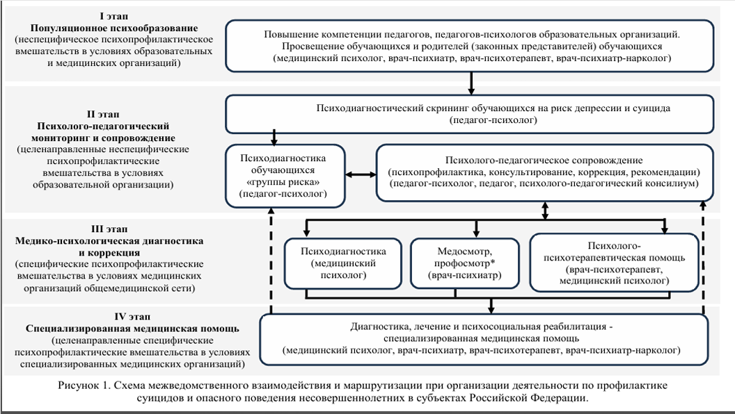

Slide 7

I этап – популяционное психообразование
●
Рекомендуется организовать: очные и онлайн лекции, размещения видеороликов на сайтах образовательных и медицинских организаций, распространения памяток и буклетов для педагогов и родителей (законных представителей) обучающихся о симптомах психических расстройств у
детей и подростков, о важности проведения своевременной диагностики и соблюдения рекомендаций специалистов; обучение педагогов-психологов и иных педагогических работников образовательных организаций в плане настороженности в отношении инициальных симптомов донозологических психопатологических состояний у детей и подростков, углубленной работы с обучающимися из «групп риска».

Slide 8
II этап – психолого-педагогический мониторинг и сопровождение
проведение педагогами-психологами (психологами в сфере образования) скрининговых обследований в образовательных организациях для выявления несовершеннолетних с признаками депрессии или высокими показателями риска суицида.
●
Результаты служат для последующего принятия решения психолого-педагогическим консилиумом образовательной организации о мерах психолого-педагогической коррекции и поддержки или рекомендации о направлении ребенка к клиническому психологу в медицинскую организацию общесоматической сети, в том числе с участием психиатра (профилактический осмотр).
В условиях образовательных организаций с обучающимися, включенными в «группу риска» суицидального поведения (в том числе после лечения в специализированном медучреждении), организуется адресная психопрофилактическая, психокоррекционная и социальная работа – первичная психопрофилактика, психолого-педагогическое консультирование, коррекция и психолого-педагогическое сопровождение.
●

Slide 9

III этап – медико-психологическая диагностика и коррекция
●
Важнейшим звеном в схеме маршрутизации
несовершеннолетних
с
признаками
психологического неблагополучия и риском развития психических расстройств является
возможность психологической
получения
первичной
и
в
психотерапевтической
помощи не
специализированном
психиатрическом учреждении,
а в
учреждении общемедицинской сети.
●
Оказываться помощь медицинскими (клиническими) психологами и психотерапевтами в детских территориальных поликлиниках.
●
По результатам клинической верификации и
диагностики психиатром принимается решение о маршрутизации несовершеннолетнего (при необходимости) в специализированное медучреждение или об оказании медико- психологической помощи с привлечением клинического психолога и психотерапевта на базе медучреждения общесоматической сети.

Slide 10
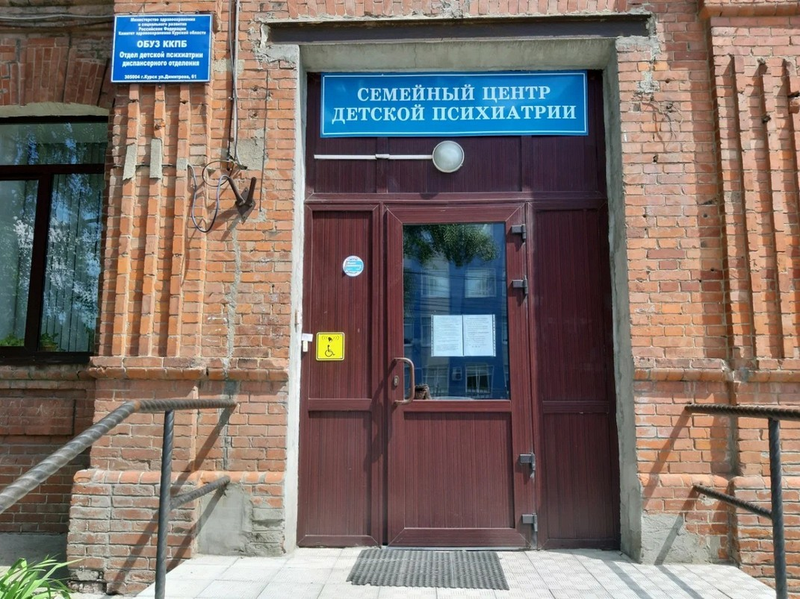
В настоящее время специализированная медицинская помощь детскому и подростковому населению Курской области оказывается в кабинетах врача- психиатра детского (кабинетах психического здоровья детей) и психиатрическом дневном стационаре для обслуживания детского населения на 25 мест (г. Курск, ул. Димитрова, д. 61)
IV этап – специализированная медицинская помощь
Основной акцент оказания помощи
рекомендуется делать амбулаторное звено и
на дневные
стационары, проводить отрыва процесса.
что дает возможность
коррекцию/лечение без
от образовательного
По окончании реализации четвертого этапа несовершеннолетний маршрутизируется на II этап Маршрут-схемы.

Slide 11

Действия классных руководителей
по превенции суицидального поведения обучающихся
●
1 этап – изучение индивидуальных психологических особенностей несовершеннолетних
(необходимо внимательно изучить составленные педагогом-психологом характеристики и рекомендации по особенностям индивидуальной воспитательной работы с конкретными несовершеннолетними)
●
этап – раннее выявление суицидальных намерений осуществляется путем наблюдения внешних поведенческих реакций обучающихся в ходе занятий, участия в общественно- полезной и волонтерской деятельности, в часы досуга и отдыха.
этап – проведение профилактических индивидуальных бесед с несовершеннолетними, чье поведение, высказывания или же психологическое состояние позволяют предположить развитие у него суицидальных тенденций.
этап – оказание помощи и психологической поддержки (оказание постоянного позитивного внимания данным несовершеннолетним, поощрение их жизненной активности, изменение взглядов на сложившуюся ситуацию и формирование положительной самооценки).
●
М. Горький

Slide 12

Действия специалистов системы образования в ситуациях социальных рисков
Сообщить педагогу-психологу (при отсутствии – социальному педагогу, заместителю директора по воспитательной работе) о своих наблюдениях с целью принятия (при необходимости) оперативных мер для оказания экстренной помощи обучающемуся.
Сообщить администрации образовательной организации
о сложившейся ситуации, с целью
принятия управленческих решений по привлечению профильных
специалистов для оказания помощи обучающемуся, а также для составления плана психолого-педагогического сопровождения обучающегося.
3. Сообщить родителям (законным представителям) обучающегося о своих наблюдениях с целью мотивирования семьи на обращение за помощью к профильным специалистам.

Slide 13
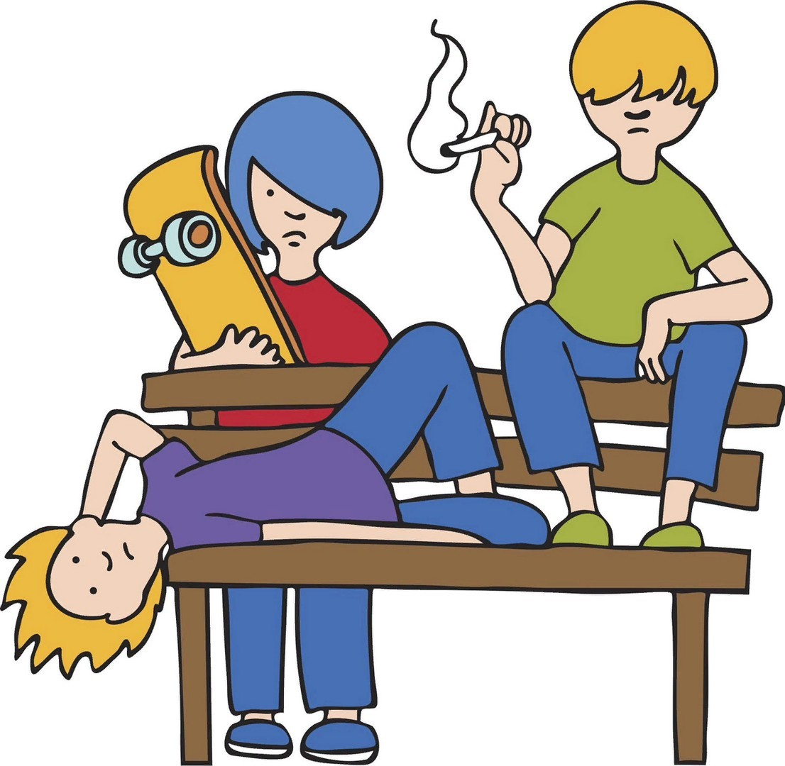
Рискованное / опасное / экстремальное поведение является одним из факторов риска обучающегося, в том числе суицидального.
Перед тем, как сделать окончательные выводы о наличии данного фактора риска в поведении обучающегося:
понаблюдайте за ним, ненавязчиво и «между делом» интересуйтесь, как он проводит свободное время;
обратитесь с результатами своих наблюдений к педагогу- психологу;
проведите мониторинг аккаунтов в социальных сетях, как самого обучающегося, так и его одноклассников;
узнайте у других педагогов, наблюдали ли они у данного обучающегося указанные признаки, но не сообщайте о том, с какой целью интересуетесь;
если Вы классный руководитель, свяжитесь с родителями (законными представителями) обучающегося и поделитесь с ними своими наблюдениями.
●
●
●
●
●
В методических рекомендациях представлены ПРИЗНАКИ РИСКОВАННОГО / ОПАСНОГО / ЭКСТРЕМАЛЬНОГО ПОВЕДЕНИЯ В ОНЛАЙН И ОФЛАЙН СРЕДЕ

Slide 14

БУДЬТЕ ЗДОРОВЫ, БЕРЕГИТЕ СЕБЯ И СВОИХ ДЕТЕЙ !

